Slide 1
Тема недели «Одежда»
Цель: познакомить с названиями предметов верхней одежды.
Воспитатель средней группы Чойганмаа
Ховен-ооловна Кужугет
МАДОУ д/с «Чечек» с.Кызыл-Мажалык
Какая зима? (Холодная, морозная)
Почему дети ходят, гулять, несмотря на мороз? (Потому что тепло одеты)
-Назовите предметы зимней одежды?
Какая зимняя одежда есть у вас?
Для чего нужны варежки (шапка, шарф, шуба, пальто, сапоги и т.д.)

Slide 2
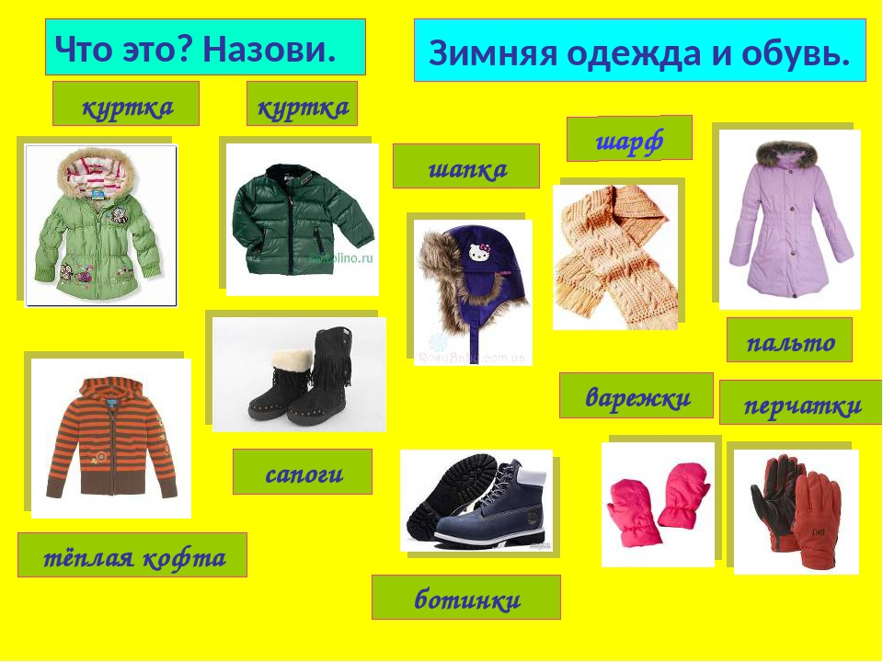

Slide 3

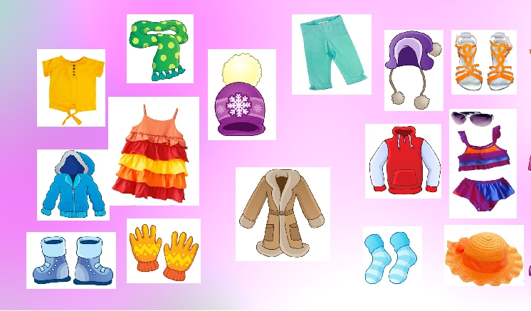
Упражнение «Помоги Долаане» Выбери зимнюю одежду, обувь, головные уборы. Расскажи, что ты одеваешь зимой.

Slide 4
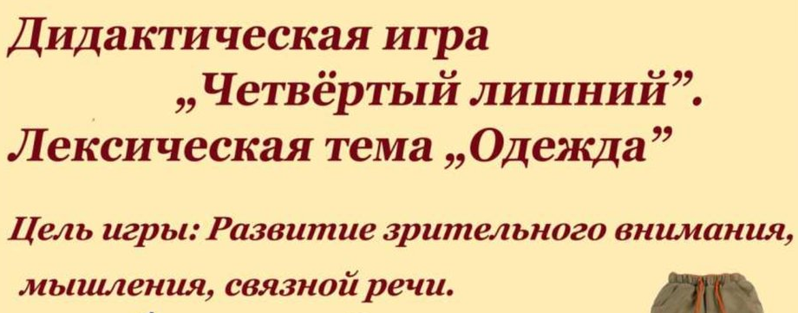
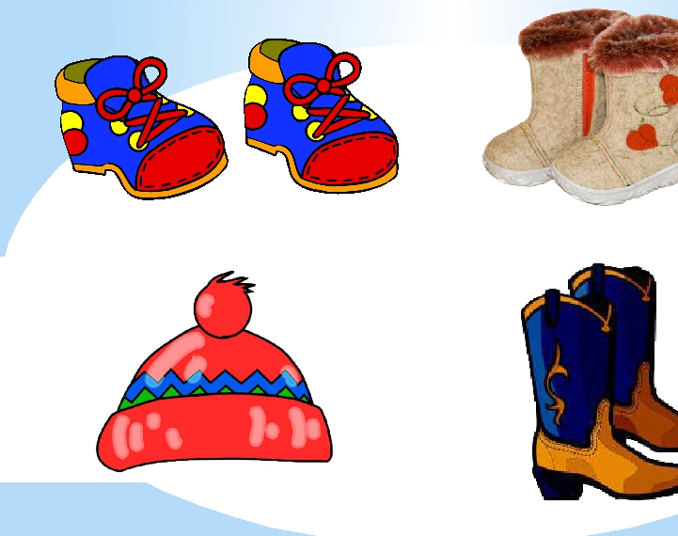
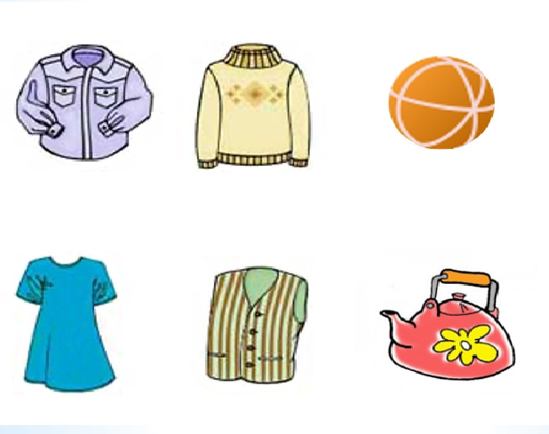

Slide 5
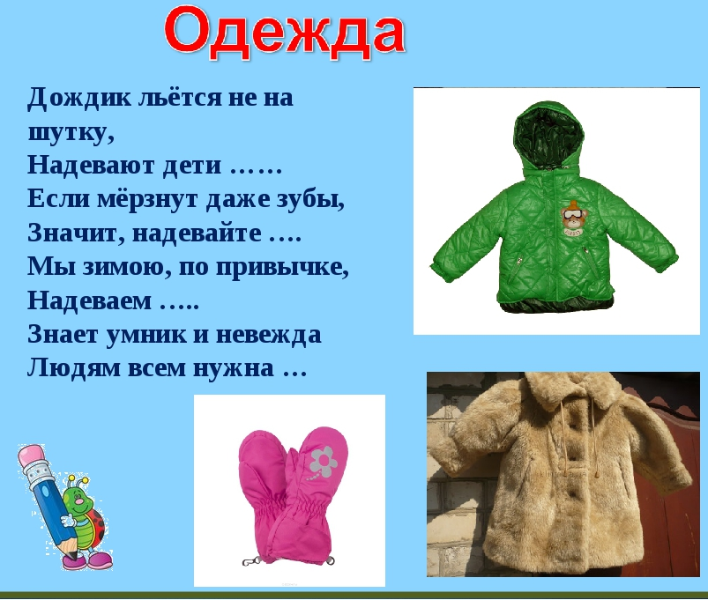

Slide 6
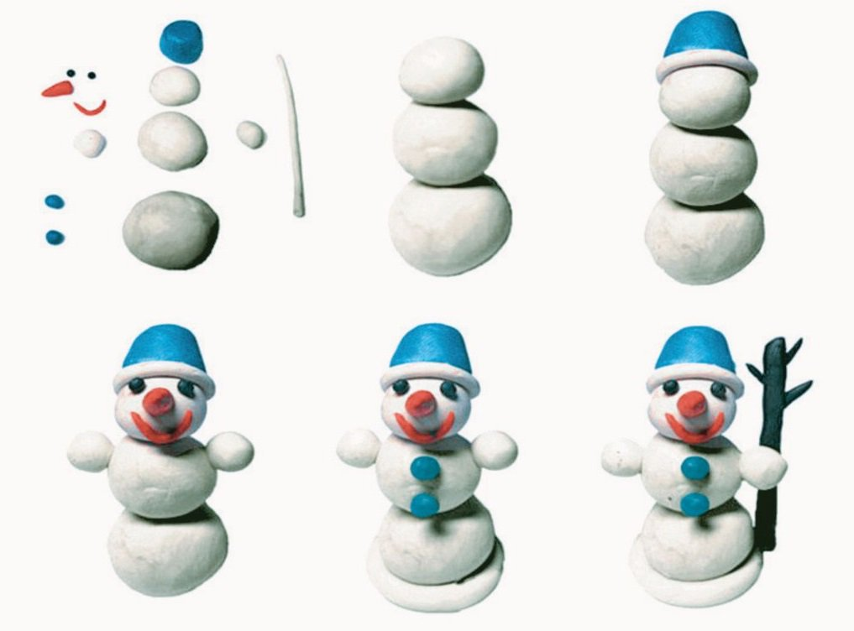
Лепка «Снеговик зимней шапке»

Slide 7
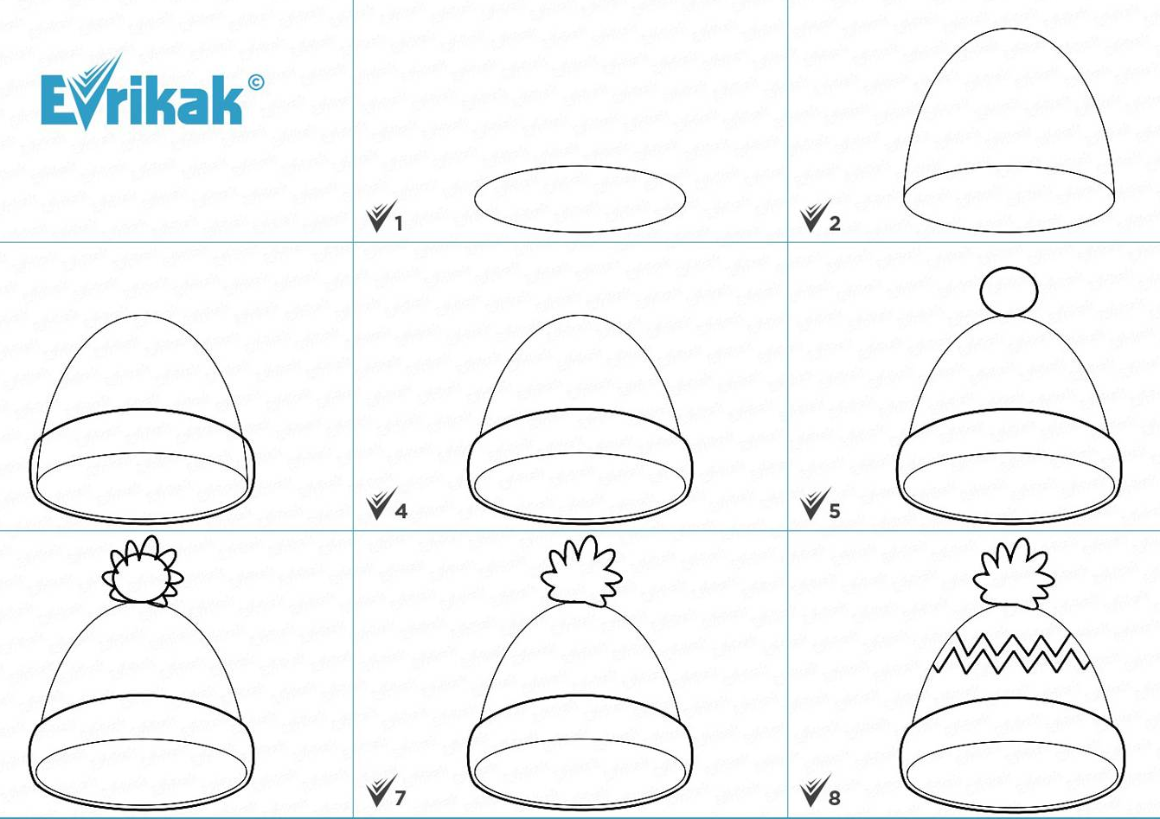

Шапка для Долааны
Рисование

Slide 8
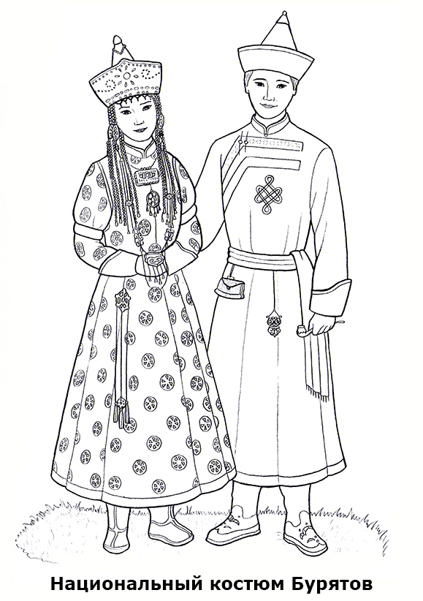


Раскрась одежду

Slide 9
